Slide 1

FB-CPU

Slide 2
PROJENİN amacı:
FB-CPU isminde bir işlemcinin tasarımı ve tasarlanan işlemci üzerinde makine dili ile yazılan çeşitli kod parçacıklarının kullanımı ve proje sonunda ise basit bir işlemcideki RAM , kontrol ünitesi ve saklayıcıların bir arada çalışıp işlemcideki makine dilindeki kod parçacıklarını gözlemlemektir.

Slide 3
Kullanılan araçlar:
Von Neumann Simülatörü:
FB-CPU’nun mimarisini görselleştiren, veri akışının gözlemlenebildiği bir araçtır.
Logisim-Evolution:
Logisim-Evolution, dijital mantık devrelerini tasarlamak ve simüle etmek için kullanılan bir eğitim aracıdır. Mantık devreleriyle ilgili temel kavramları öğrenmeyi kolaylaştırmaktadır. İşlemcinin tasarımı bu simülatör aracının içerisinde yapılmıştır.

Slide 4
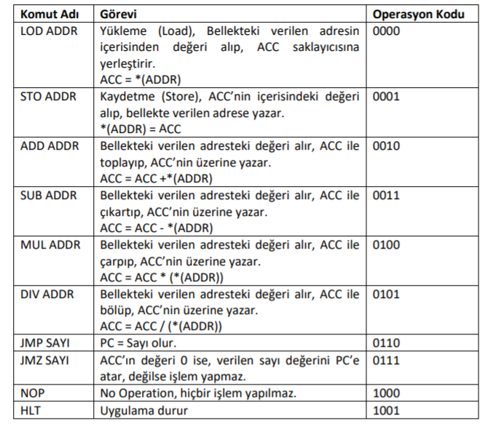
FB-CPU:
FB-CPU işlemcilerin temel çalışma prensiplerini anlatmak için, eğitim amaçlı bir işlemcidir.
10 adet komut desteklemektedir.
Von Neumann mimarisi ile tasarlanmıştır.

Slide 5
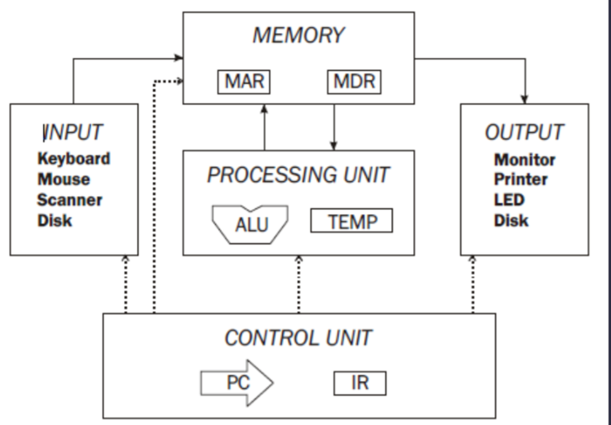
İşlemci; •Bellek (RAM) •Saklayıcılar •Kontrol Ünitesi •Aritmetik İşlem Ünitesi yapılarını içermektedir.

Slide 6
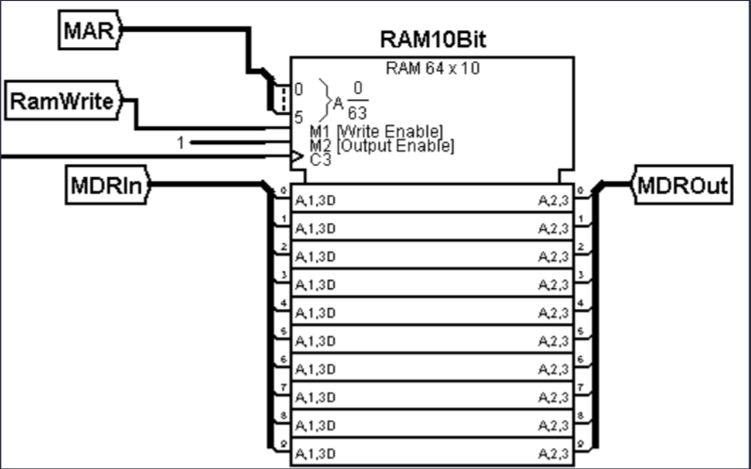
bellek(ram)
FB-CPU’nun komutları okuyup, hesaplanan değerleri geri yazacağı bellek yandaki şekilde verilmektedir. RAM’e bağlı 4 saklayıcı ve bir clock sinyali bulunmaktadır

Slide 7
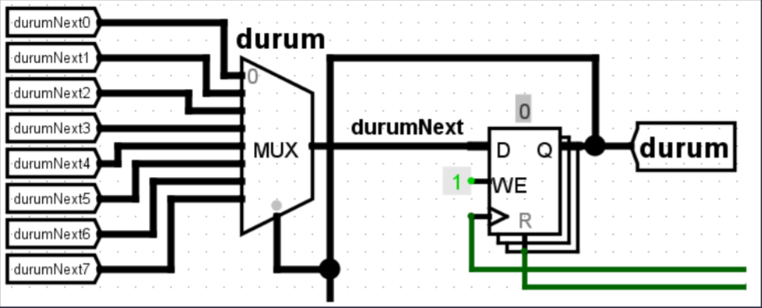
saklayıcılar
Durum (3 Bit): FB-CPU durum makinaları yöntemi ile gerçeklenecektir. Yani bu işlemci durum ismindeki saklayıcının değerine göre 2^3 = 8 farklı durumda çalışan bir tasarımı olacaktır (İşlemcinin desteklemesi istenen işlemlerin tamamı 8 farklı durumda yapılabilmektedir). Aşağıdaki şekile bakıldığında durum saklayıcısını ve kendisine bağlı olan MUX yapısı görülmektedir.

Slide 8
• PC (6 Bit): RAM üzerinde hangi satırdaki komutun alınacağını belirler. 6 bit olmasının nedeni RAM’in 2^6 lokasyonu olmasındandır. Dolayısıyla PC değeri RAM’deki her yeri gösterebilmektedir.
• MAR (6 Bit): Memory Address Register isminde bir saklayıcıdır. Bu saklayıcı RAM’in adres girişine bağlanmıştır. RAM’in 2^6 lokasyonu olduğu için MAR 6 bitliktir. Saklayıcı RAM’in içerisindedir.
• MDRIn (10 Bit): Memory Data Register In, RAM’e bir veri yazılacağı zaman kullanılan saklayıcıdır. RAM’in bir lokasyonu 10 bitlik olmasından ötürü, saklayıcı 10 bittir. Saklayıcı RAM’in içerisindedir.
• RAMWr (1 Bit): RAM’e veri yazılacağı durumlarda aktif edilmektedir. 1 olmadığı durumlarda RAM’e veri yazılmaz. Saklayıcı RAM’in içerisindedir.
• MDROut (10 Bit): Memory Data Register, RAM’den veri okunacağı zaman kullanılan saklayıcıdır. RAM’in bir lokasyonu 10 bit olmasından dolayı, saklayıcı 10 bittir. Saklayıcı RAM’in içerisindedir.
• IR (10 Bit): Instruction Register, RAM’den okunan kodun (instruction) saklandığı saklayıcıdır. • ACC (10 Bit): Accumulator, aritmetik işlem sonuçlarının tutulduğu saklayıcıdır.

Slide 9
Kontrol Ünitesi:
Saklayıcılar, Aritmetik İşlem Ünitesi ve RAM’e verilerin birbirleri arasında transferinden sorumludurlar. İşlemci içi veri akışını yönetir.
İşlem Ünitesi (ALU, Arithmetic Logic Unit):
Aritmetik işlemlerin gerçekleştirildiği bölümdür. FB-CPU’da 4 adet aritmetik işlem vardır. Bunlar toplama, çıkartma, çarpma ve bölmedir, gelen operasyon koduna göre işlemleri gerçekleştirip ACC saklayıcısına yazmaktadır.

Slide 10
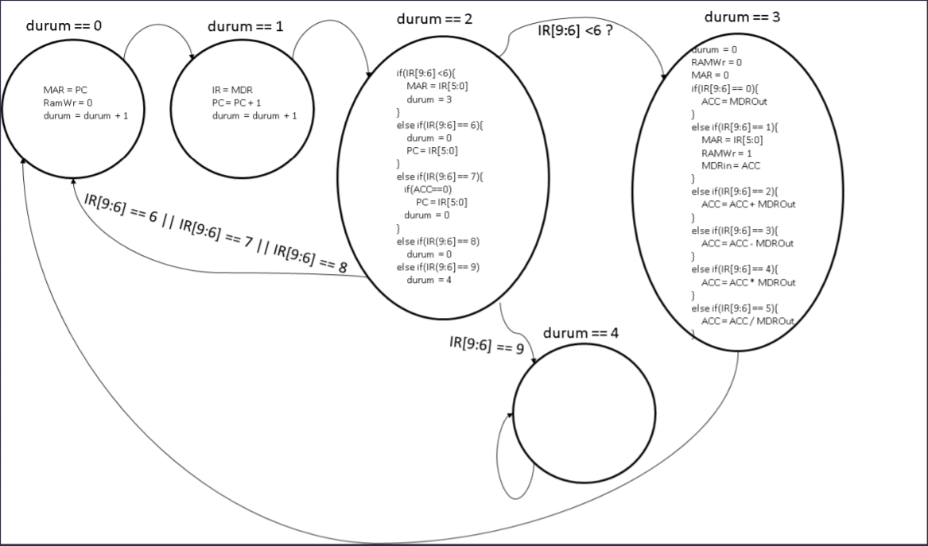
FB-CPU Durum Makinası Gösterimi

Slide 11
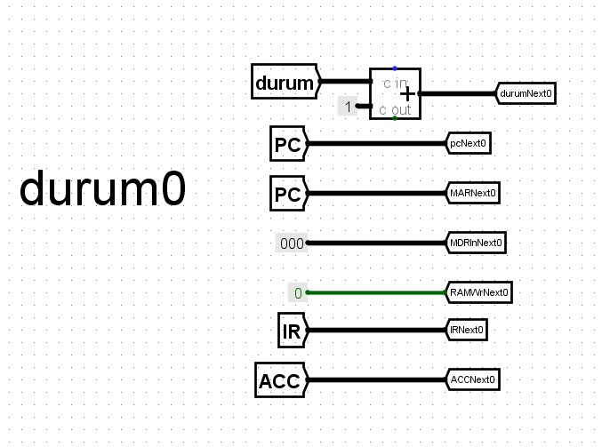

Slide 12
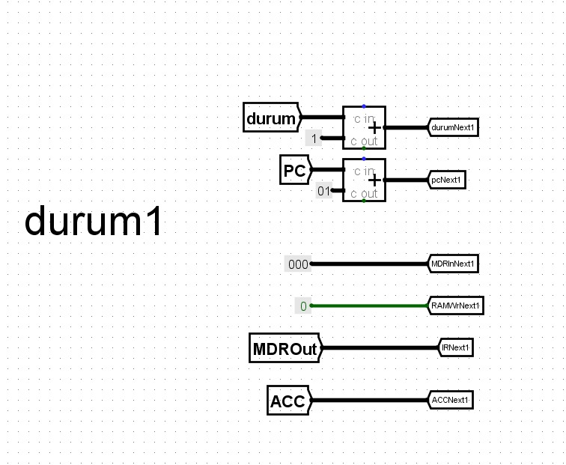

Slide 13
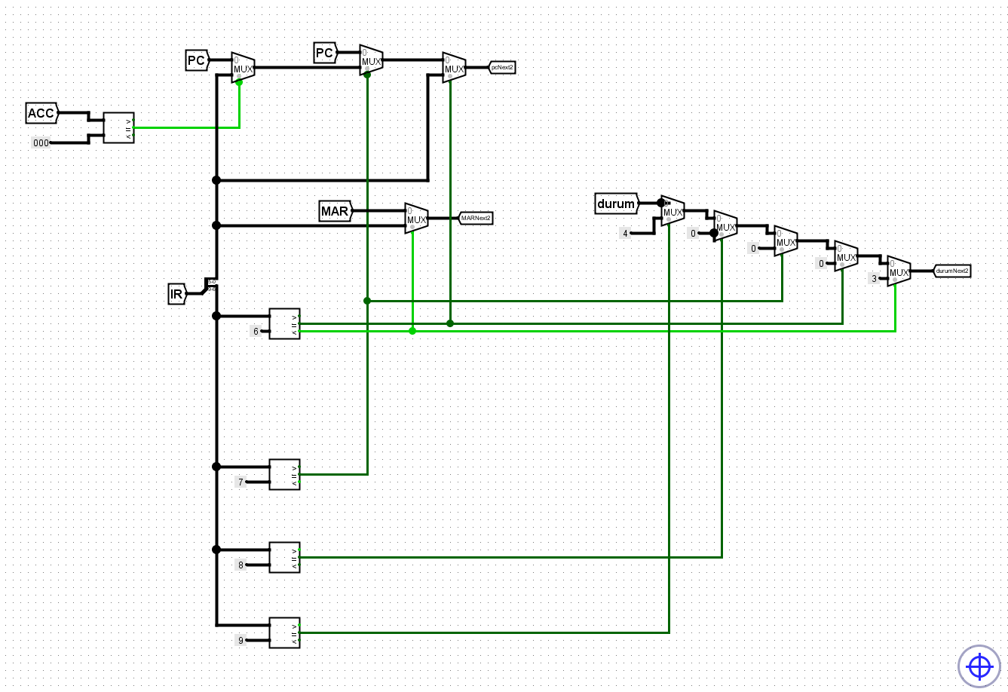
Durum 2:

Slide 14
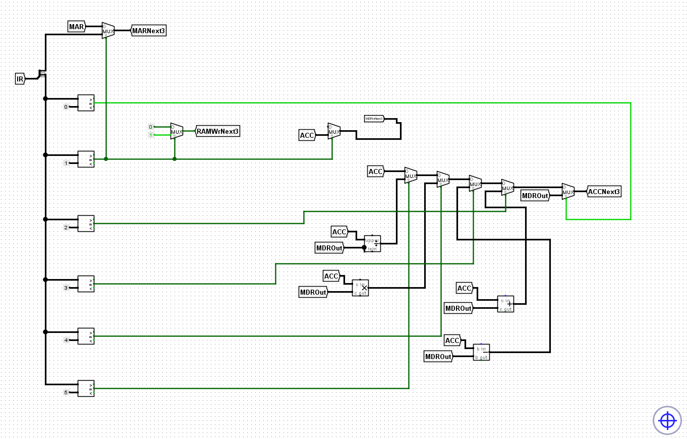
Durum 3:

Slide 15
Projeyi hazırlayanlar
HÜSEYİN BERK IŞILDAK
ERDEM ŞENTÜRK
SERHAT ERDOĞAN
ALP YILMAZ

